Slide 1
中文信息处理
第六讲
语音信号的数字编码

Slide 2
Review
分词方法
正向最大匹配
逆向最大匹配
邻近匹配
最短路径匹配
统计分词
分词歧义类型
交集型
组合型
混合型
其他
分词测评
现有工具
命名实体
消歧手段
专用规则
通用规则
词频
N元文法

Slide 3
01
语音研究的三个角度
02
语音的数字编码
大 纲
03
语音的读写与生成

Slide 4
01
语音研究的三个角度

Slide 5
发音语音学
生理
三个角度
物理
心理
声学语音学
听觉语音学

Slide 6
生理
将语音视作一组发音器官协同完成的一系列动作产生的结果。
侧重点在于研究器官位置、动作。
语音问题：英语ʃ与汉语的x[ɕ]/sh[ʂ]
相关技术：X光、假腭、电子腭位仪、高速摄像……
三个角度

Slide 7
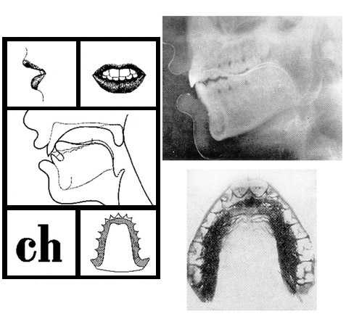
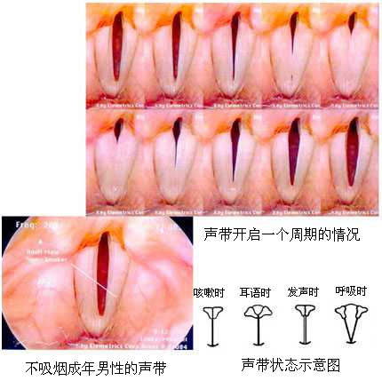
假腭与发音
高速成像镜头下的声带振动
电子腭位仪

Slide 8
物理
将语音视作一组数字信号，这组数字信号通常指的是声压的变化情况，它是由发音器官呼出的气流扰动造成的。
侧重点在于研究语音的波动信号与语音音色的关系。
语音问题：汉语的声调；dz与z的问题
相关技术：FFT、LPC、喉头仪
三个角度

Slide 9
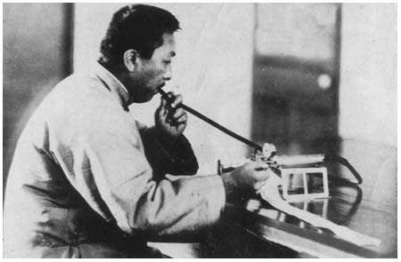
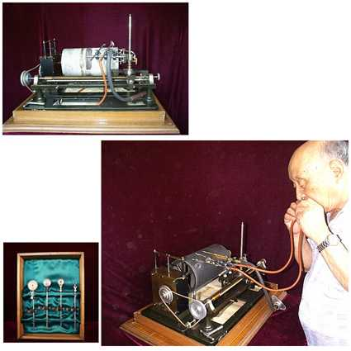
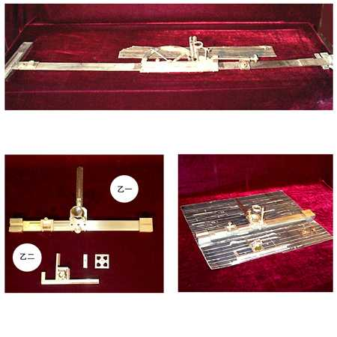
刘半农
声调推断尺
浪纹计

Slide 10
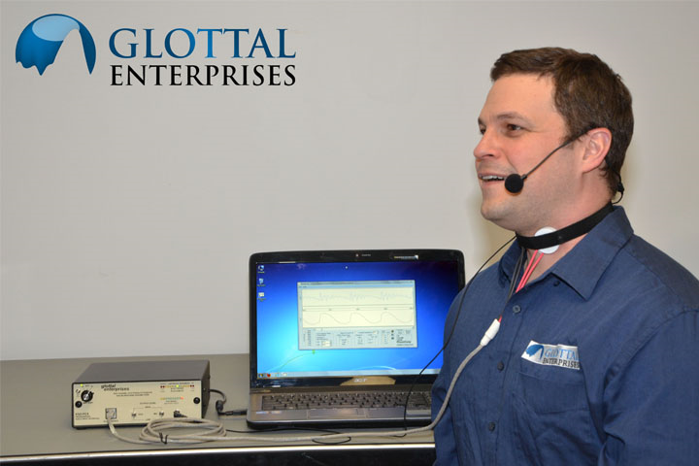
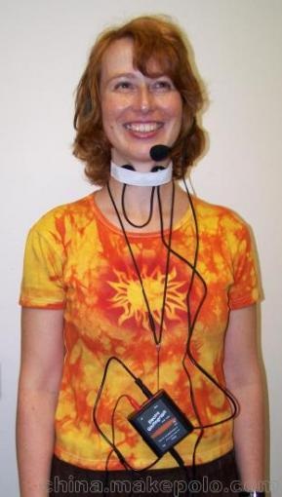
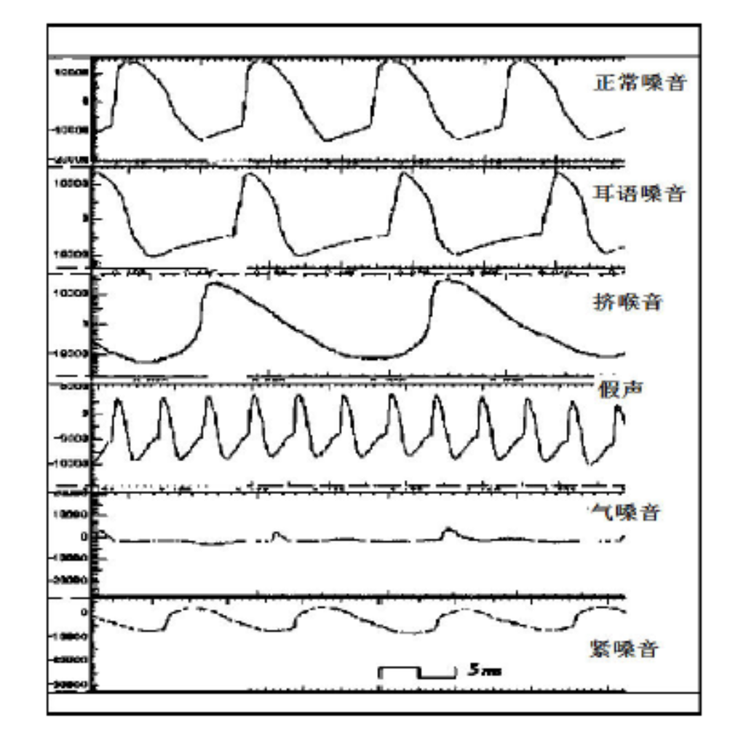
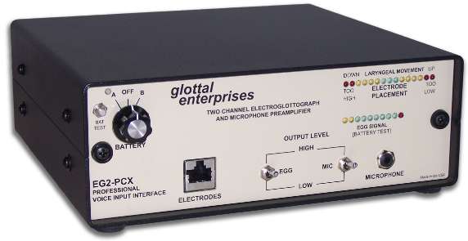
喉头仪
小型喉头仪
喉头仪信号

Slide 11
心理
将语音视作一个心理实体。这个心理实体基于物质世界的声波，但却是对它们能动地反映，而不是机械地、原封不动地反映。
侧重点在于研究语音的心理性、社会性、系统性以及人对语音的认知特点。
语音问题：McGurkEffect、汉语拼音i、连上变调、对陌生语言的误听
主要技术：音位学、语音听辨
三个角度

Slide 12
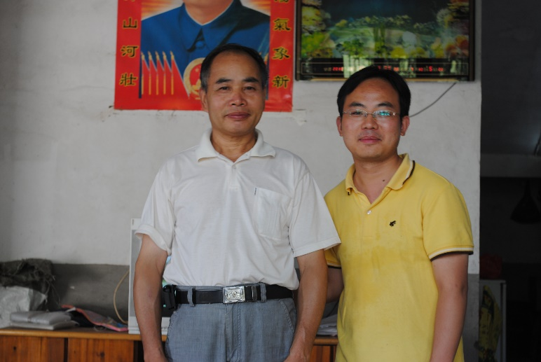
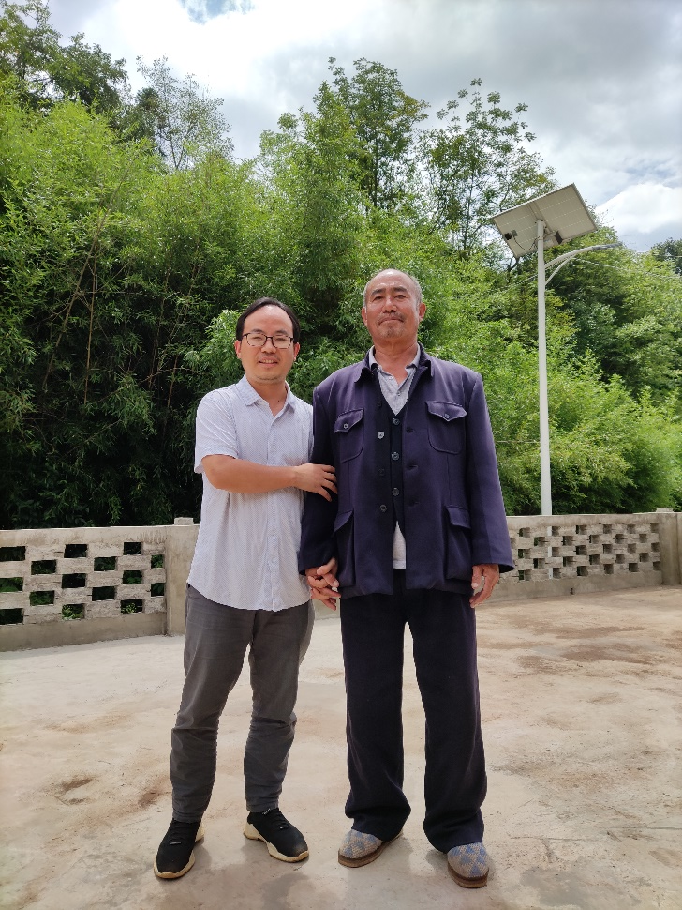
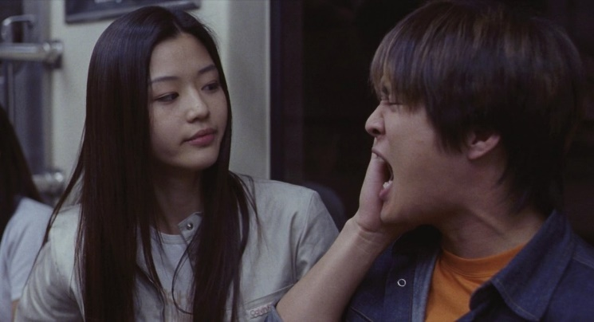
[ji]妈-[ʔji]压
[x]方-[h]汤
傻傻
分不清楚！
사랑해

Slide 13
02
语音的数字编码

Slide 14
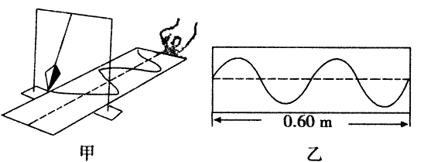
声音＜声波＜振动
简谐振动：最简单的振动
声波与振动

Slide 15

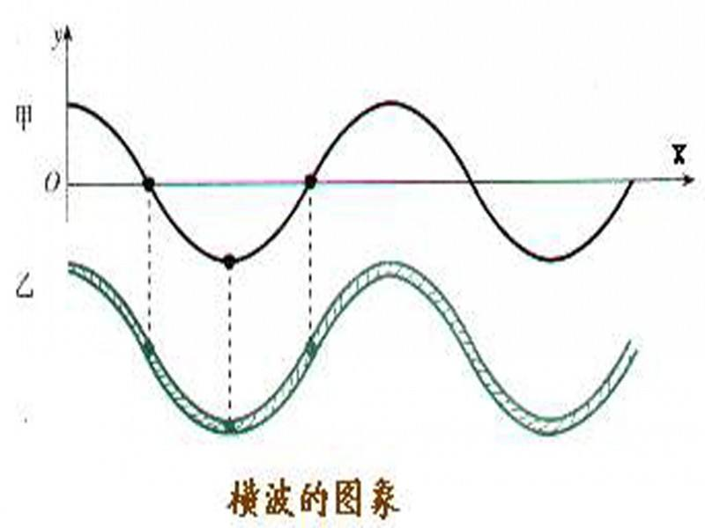
横波
声波与振动

Slide 16
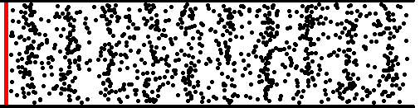
纵波
声波与振动

Slide 17
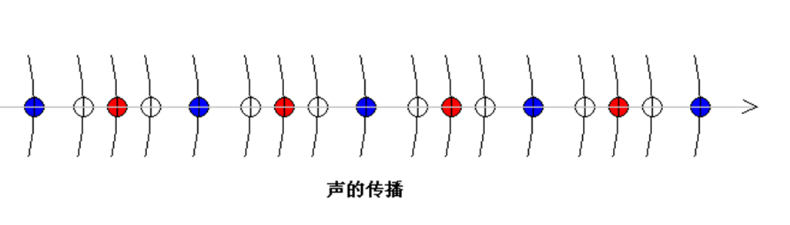
声波是横波还是纵波？
疏密＞声压周期性的变化
声波与振动

Slide 18
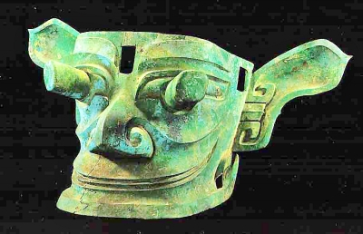

改变声波的存在方式
超远距离传输
记录重放
声音的记录

Slide 19
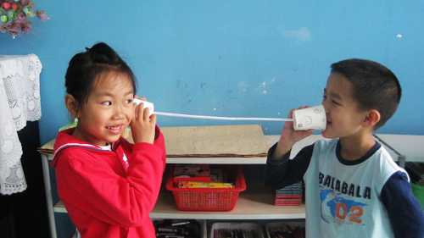
纸杯传声
声音的记录

Slide 20
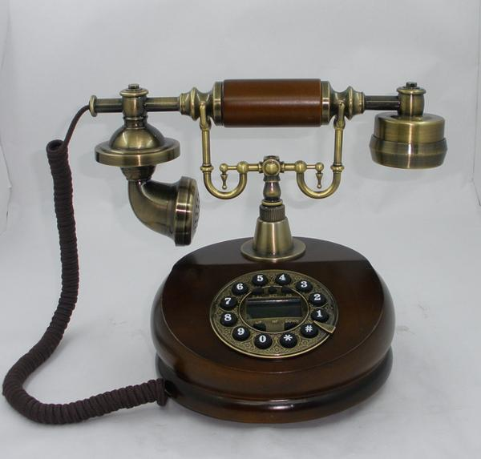
电话
声音的记录
振动信号与电磁信号的转换

Slide 21
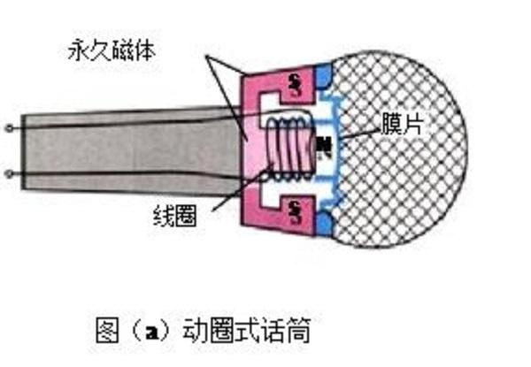
输入端
声音的记录

Slide 22
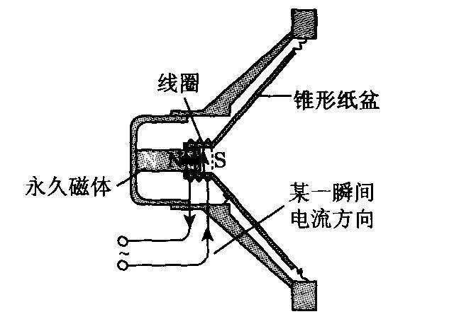
输出端
声音的记录

Slide 23
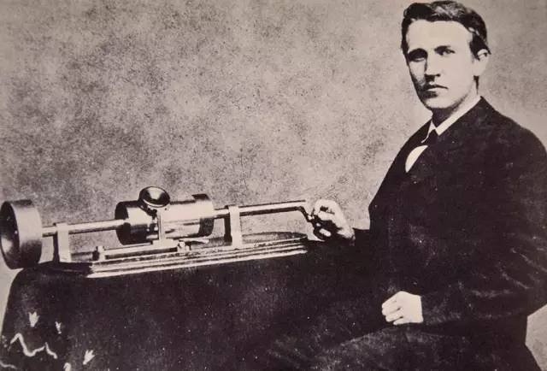
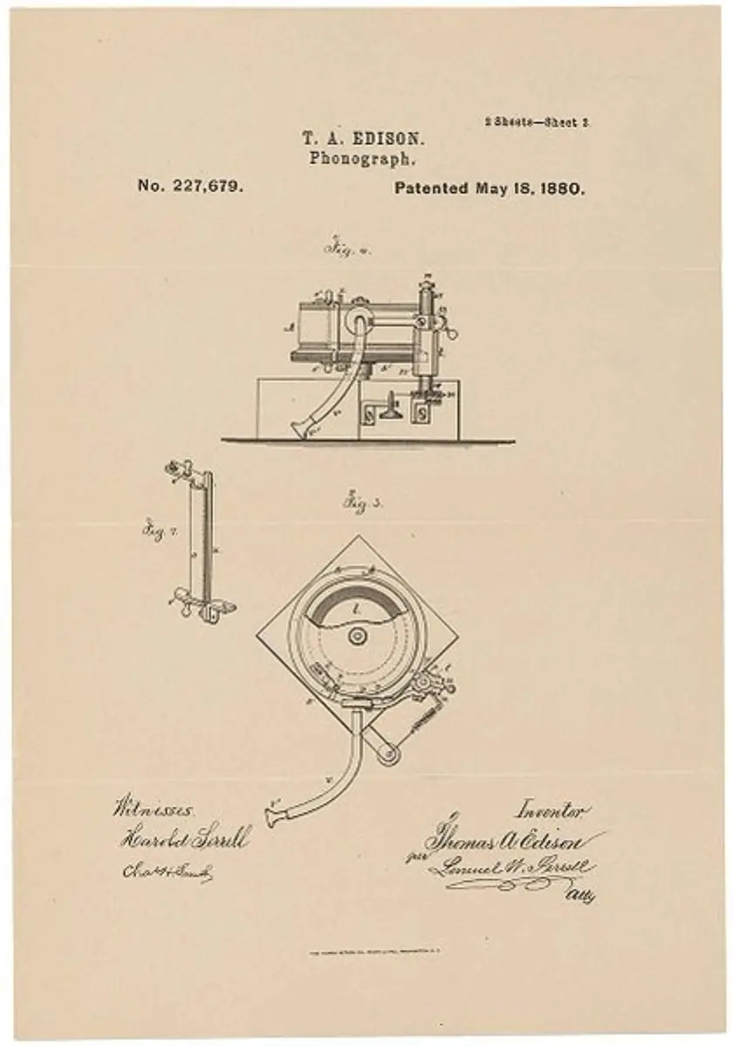
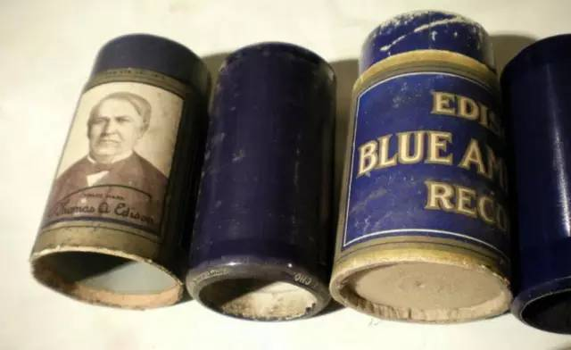
爱迪生-锡箔留声机
声音的记录

Slide 24
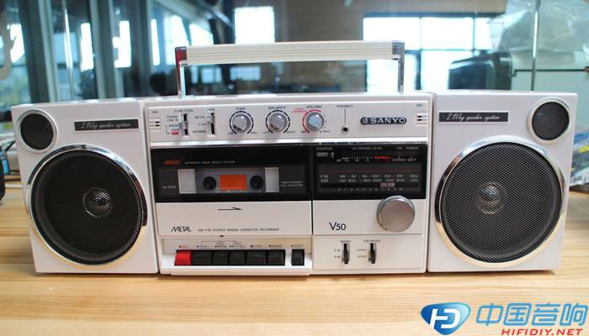
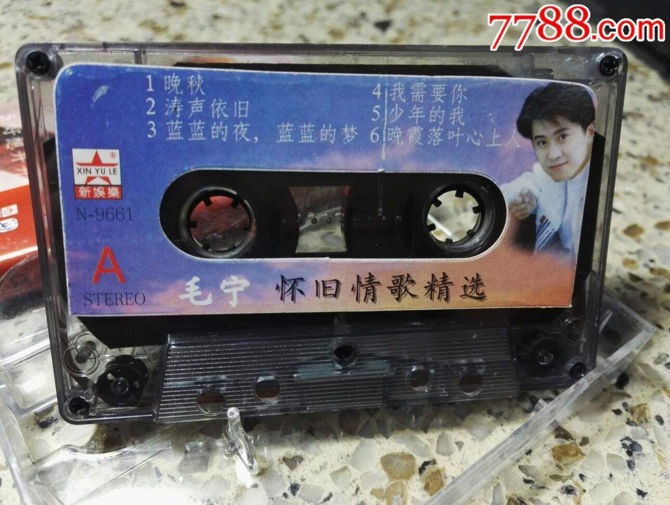
磁带式录音机
声音的记录

Slide 25
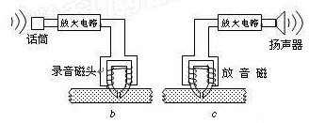
磁带式录音机
工作原理
声音的记录

Slide 26
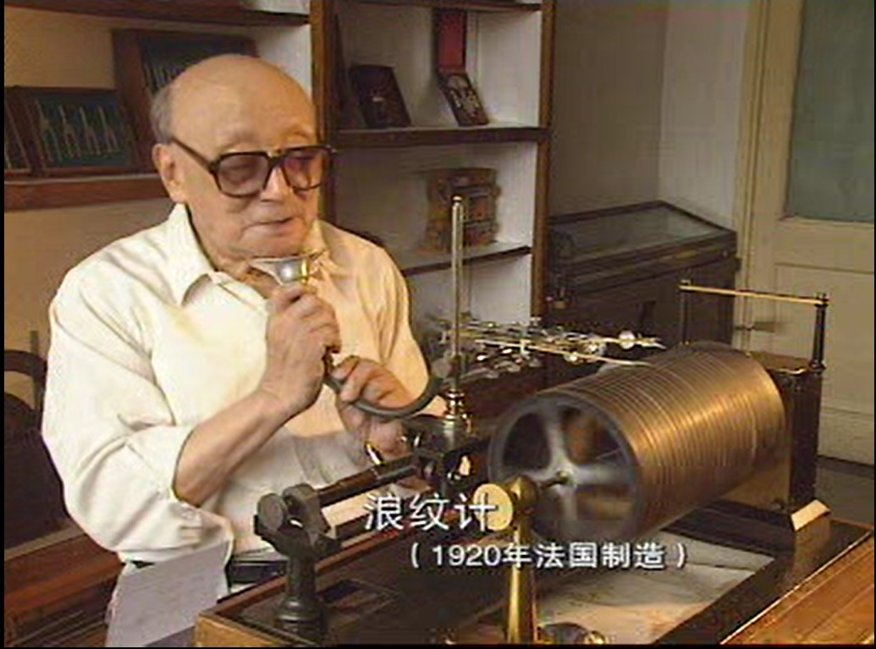
浪纹计
声音的记录

Slide 27


电话、录音机、浪纹计
振动信号＜＞电磁信号
这些信号我们统称为“模拟信号”。
数模转换

Slide 28
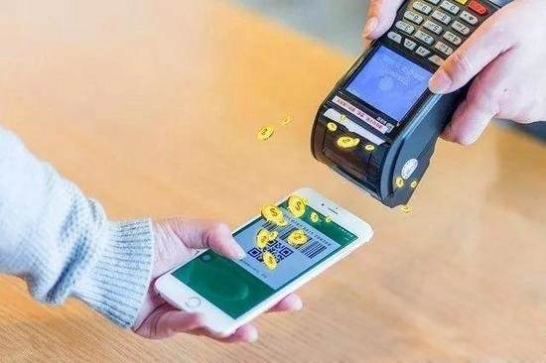
这些信号都可以用数字来表达，从而形成模拟信号和数字信号的转换。
数模转换

Slide 29
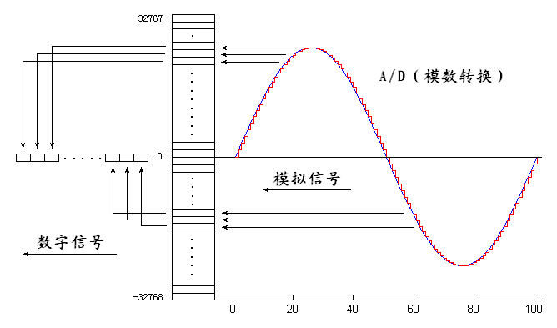
模＞数
数模转换

Slide 30
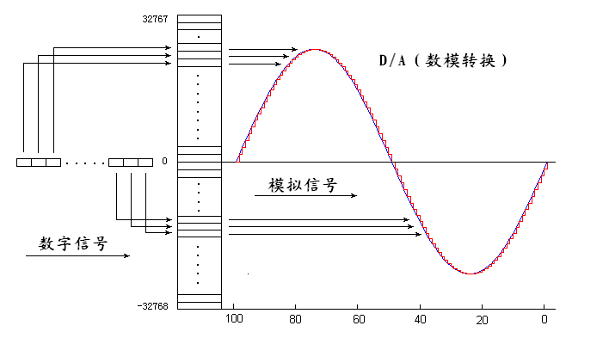
数＞模
数模转换

Slide 31
语音数字化示意
数模转换

Slide 32
鲍怀翘等（2014：335）：模数转换大体可分为两步：采样和量化。
采样指将时间上连续的波形用前后相继的离散的数列来表现的过程。
经过采样而得到的一系列的离散数值还必须转化为一定位数的二进制数，才能由计算机来处理。这就是量化过程。
数模转换

Slide 33
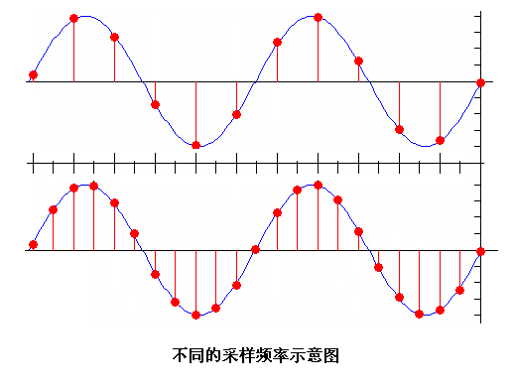
采样精度
数模转换
采样频率：每秒采录的声压数量。

Slide 34
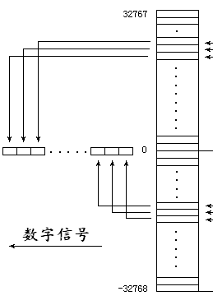
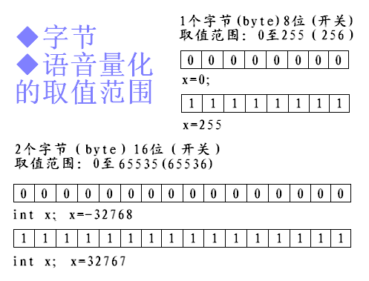
量化精度
字节数-声压轴方向上的精度
数模转换

Slide 35
03
语音的读写与生成

Slide 36
录制一段录音、播放并保存
fs=44100;
r=audiorecorder(fs,16,1);
recordblocking(r, 10)
data=getaudiodata(r);
sound(data,fs)
audiowrite('录音.wav',data,fs)
改变播放时的采样频率？
录制语音

Slide 37
最简单的乐音：正弦波
fs=44100;T=2;f=300;%%%%预设采样频率、时长、频率
x=(1:fs*T)/fs;
y=sin(2*pi*f*x);
plot(y(1:1000))
sound(y,fs)
语音生成
改变频率、振幅、时长

Slide 38
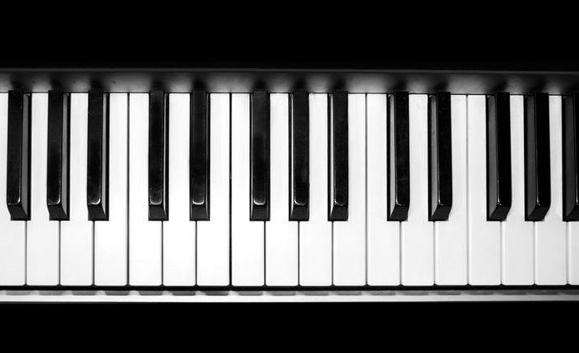
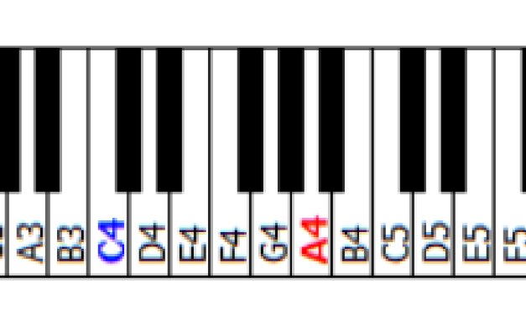
钢琴键盘
语音生成

Slide 39
C大调音阶各个音的频率
唱名 | 频率 | 与上一个音相差
C - do | 261.6HZ
D - re | 293.6HZ | 全音
E - mi | 329.6HZ | 全音
F - fa | 349.2HZ | 半音
G - sol | 392HZ | 全音
A - la | 440HZ | 全音
B - si | 493.8HZ | 全音
语音生成
半音之间的相互关系：f1=f2*2^(N/12)

Slide 40
相邻半音示意：
N=12;
f(1)=261.6; %生成正弦波的频率
fs=44100; %采样频率
T=1; %播放时间（秒）
x=(0:fs*T-1)/fs;
y=2*sin(2*pi*f(1)*x);
for i=2:N
f(i)=f(1)*2^((i-1)/12);
y=[y,2*sin(2*pi*f(i)*(x+T*(i-1)))];
end
sound(y,fs)
语音生成

Slide 41
八度音阶示意：
f(1)=261.6; %生成正弦波的频率
fs=44100; %采样频率
T=1; %播放时间（秒）
x=(0:fs*T-1)/fs;
y=2*sin(2*pi*f(1)*x);
f(2)=f(1)*2^(2/12);f(3)=f(2)*2^(2/12);f(4)=f(3)*2^(1/12);
f(5)=f(4)*2^(2/12);f(6)=f(5)*2^(2/12);f(7)=f(6)*2^(2/12);
for i=2:7
y=[y,2*sin(2*pi*f(i)*(x+T*(i-1)))];
end
sound(y,fs)
语音生成
生成一段复杂的乐音：asong.m

Slide 42
白噪声
可以用一组随机数代表白噪声。
fs=44100;T=2;
x=rand(1,fs*T)-0.5;
plot(x(1:300))
sound(x,fs)
语音生成
fs=44100;T=2;
x=randn(1,fs*T);
plot(x(1:300))
sound(x,fs)

Slide 43
静音（无声段）
可以用一组0代替静音。
fs=44100;T=10;f=300;
x=(1:fs*T)/fs;
y=sin(2*pi*f*x);
y(fs*4:fs*6-1)=zeros(1,fs*2);
plot(y)
sound(y,fs)
语音生成

Slide 44
Summary
语音研究的三个角度
生理
物理
心理
读写与生成
纯音
白噪声
静音
语音的数字编码
声波
模拟信号
数字信号

Slide 45
谢 谢
2022

